Slide 1
格式化商品日期

Slide 2



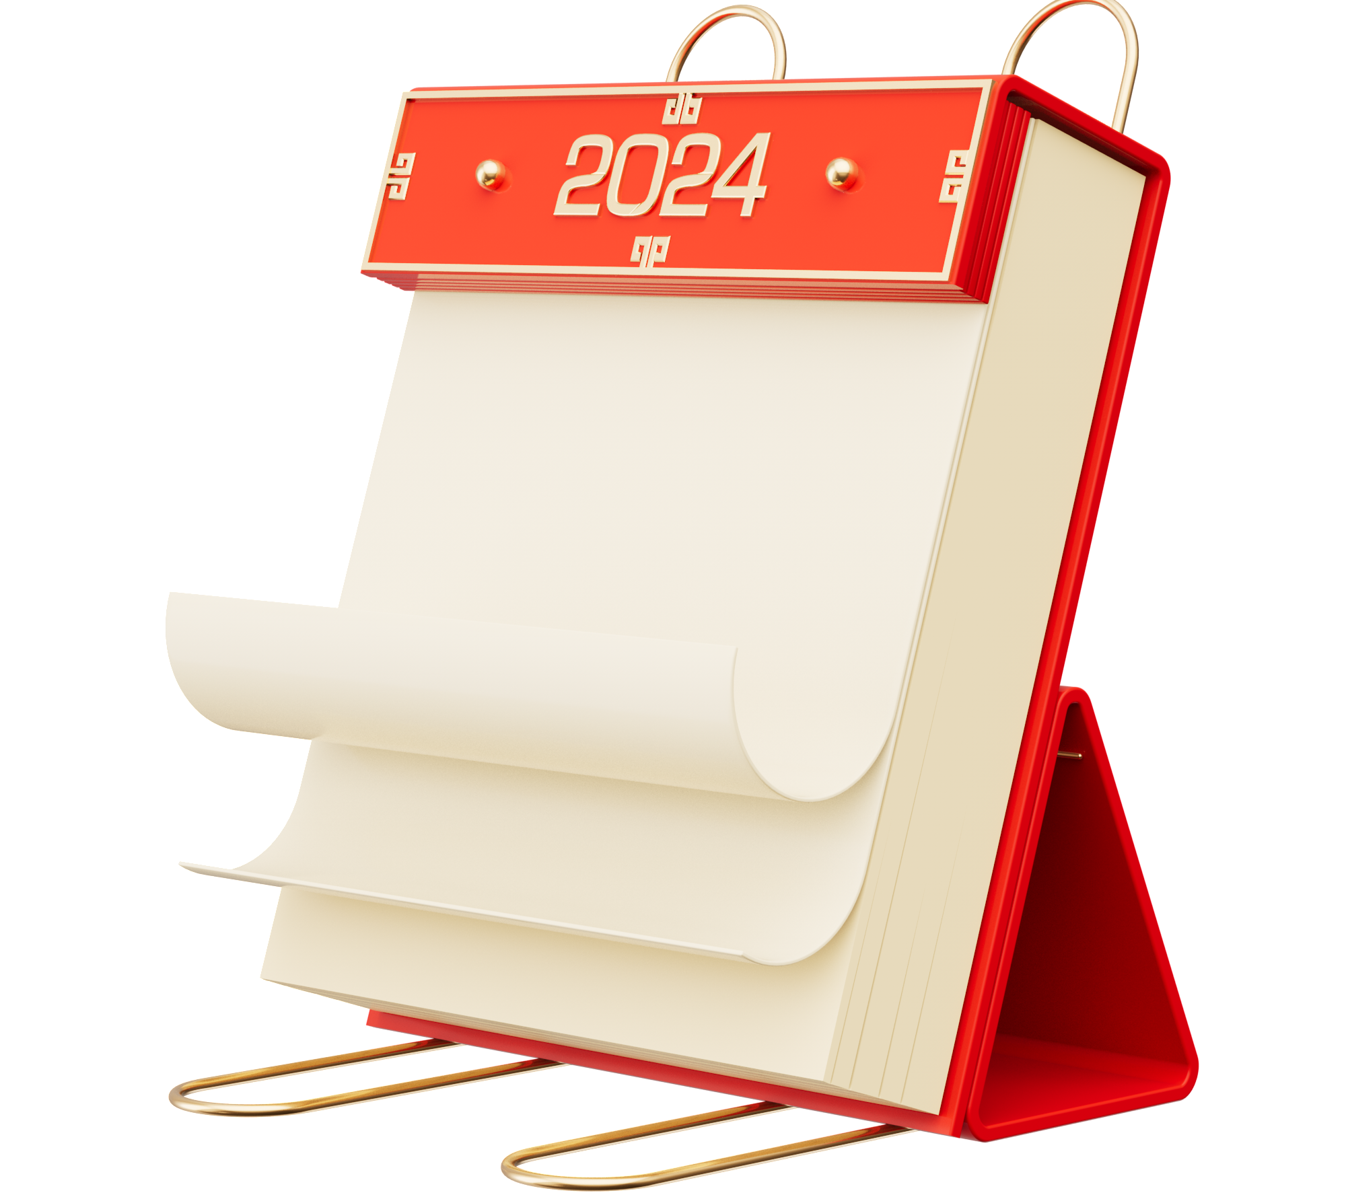
引入
如何模块化实现商品发布日期的格式化显示呢？

Slide 3
目录
01
实验需求
02
实验步骤
03
项目实现

Slide 4
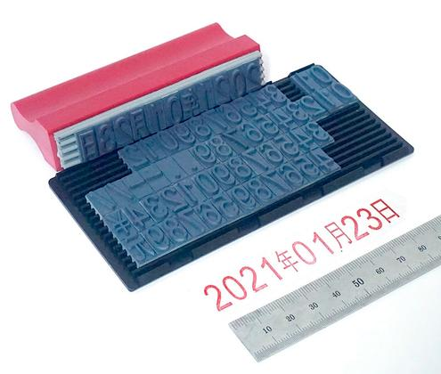
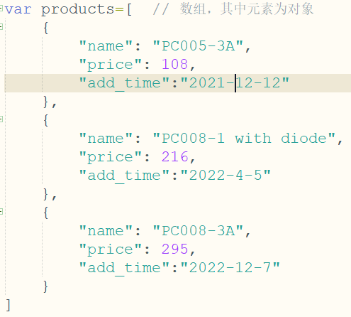

实验需求
用模块化编程思路实现商品日期的显示。
2021-12-12 -> 2021年12月12日

Slide 5

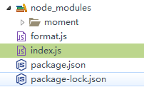
实验步骤
01
生成项目包
02
自定义模块
03
编写主程序
04
运行项目

Slide 6

项目实现
1. 生成项目包
使用默认参数值，生成package.json文件
01
npm init -y
下载并安装moment模块
02
npm install moment

Slide 7
项目实现
2. 自定义模块
format.js文件--使用第三方模块moment
let moment = require('moment');
moment.locale("zh-cn"); // 格式化成中文
function formatDate(d){
// 格式化日期
let time = moment(d, 'YYYY-MM-DD').format('YYYY 年 MM 月 DD 日');
return time; // 返回格式化后的日期
}
module.exports={
formatDate
}
模块内定义函数
自定义模块导出函数

Slide 8
项目实现
index.js文件--调用第三方模块
3. 编写主程序
var format=require('./format.js');
var products=[ // 数组，其中元素为对象
{
"name": "PC005-3A",
"price": 108,
"add_time":"2021-12-12"
},
{
"name": "PC008-1 with diode",
"price": 216,
"add_time":"2022-4-5"
},
{
"name": "PC008-3A",
"price": 295,
"add_time":"2022-12-7"
}
]
// 格式化输出商品日期
for(var i=0;i<products.length;i++){ // 遍历数组
console.log(format.formatDate(products[i].add_time));
}
数组中含有3个商品对象
for循环中调用
自定义模块导出的函数

Slide 9

项目实现
4. 运行项目
进入项目文件夹，打开CMD窗口
nodemon index.js
显示3个商品格式化日期：

Slide 10
小结
实验需求
格式化商品日期显示
2021-12-12 -> 2021年12月12日
实现步骤
生成项目包→本地安装moment模块→编写代码→运行项目
项目实现
index.js – 实现方法调用，格式化商品日期

Slide 11
谢谢观看

